Slide 1



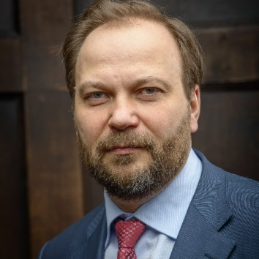

srosovet.ru
Новый рынок - формирование замечаний к промежуточным отчетным документам о ГКО
Каминский Алексей Владимирович
Председатель Комиссии по кадастровой оценке и оспариванию кадастровой стоимости
Общественного совета при Росреестре,
Член Рабочей группы при Государственной Думе «Законодательное совершенствование в области имущественных налогов, кадастровой оценки и оценочной деятельности»
Президент Ассоциации «СРОО «Экспертный совет»
Ассоциация «СРОО «Экспертный совет»
Москва, 26 ноября 2018 года

Slide 2
Ключевые растяжки
srosovet.ru
Нетиповые задачи
IV
I
Государство
Рынок
II
III
Типовые задачи

Slide 3
Взаимодействие с ГБУ
srosovet.ru
Нетиповые задачи
IV
?
Государство
III
Типовые задачи

Slide 4

Новый рынок
srosovet.ru
Кадастровую оценку
делают ГБУ
ГБУ принимают замечания
к промежуточным отчетным документам
Собственникам
нужна помощь в подготовке замечаний
?
>
>
>
П.15 Статьи 14 Федерального закона «О государственной кадастровой оценке» от 03.07.2016 №237-ФЗ:
50 дней на подачу замечаний на промежуточные отчетные документы

Slide 5

Московская область
Проектные отчетные документы – 45 гигабайт
3 109 XML файлов – исходный перечень ОО
26 054 XML файлов с данными;.
в т.ч. 24 621 - расчётных XML файлов
Количество объектов
с неполными характеристиками:
Земельные участки – 275 000
Объекты капитального строительства – 288 000
1 142 файла XML
provernalog.ru

Slide 6
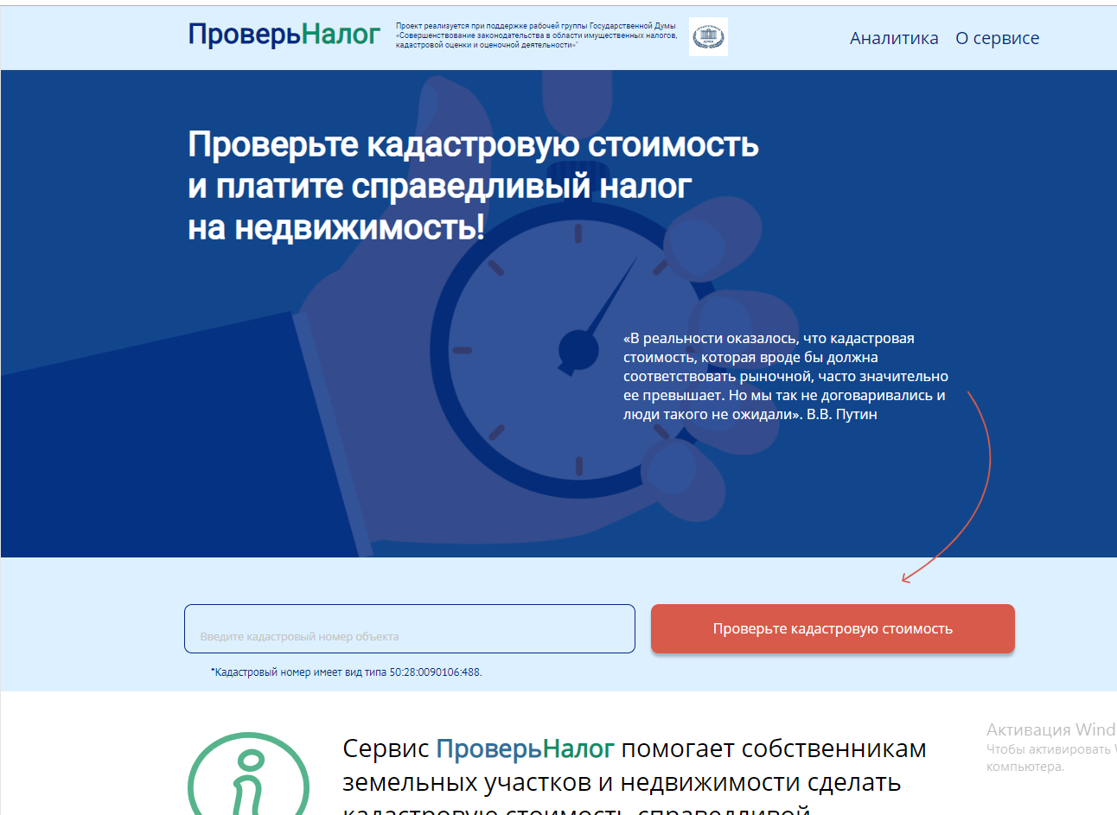
Provernalog.ru

Slide 7
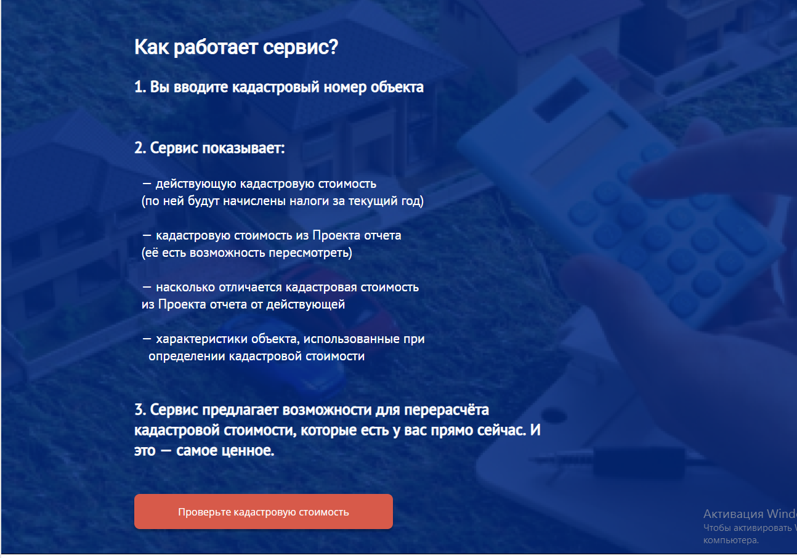

Slide 8
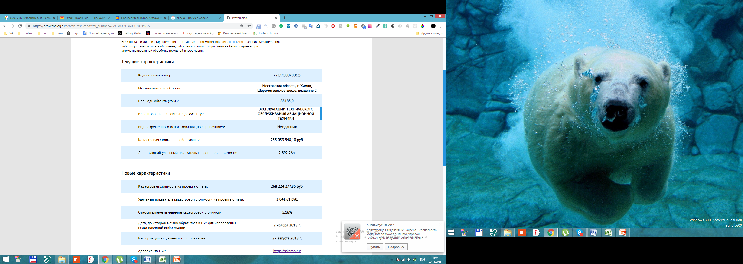

Slide 9
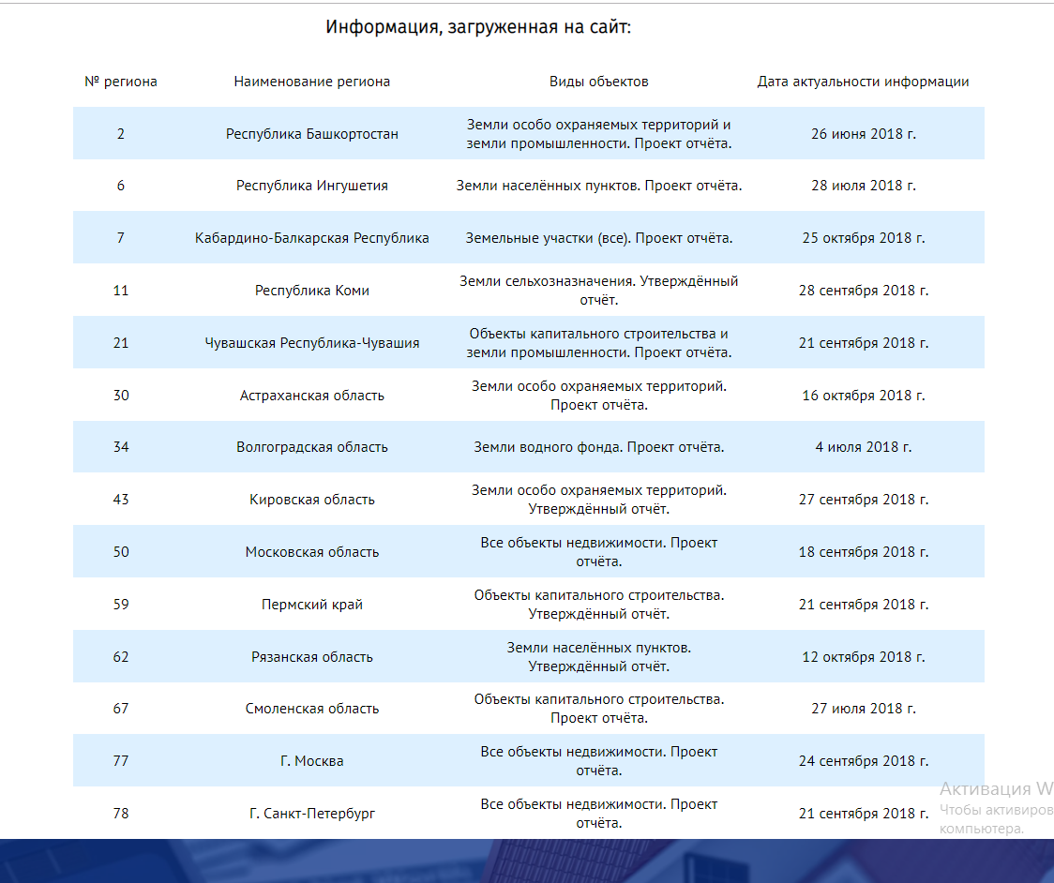

Slide 10

ОЦЕНОЧНОЕ СООБЩЕСТВО
И ГБУ ПО КАДАСТРОВОЙ ОЦЕНКЕ

Slide 11
Как проверять Проект отчета?
srosovet.ru
1.
Соответствие фактических количественных
и качественных характеристик ОН характеристикам, использованным в Проекте отчета
2.
Наличие у ОН специфических ценообразующих характеристик, не учтенных
в Проекте отчета
3.
Корректность учета количественных
и качественных характеристик ОН в Проекте отчета

Slide 12
Алгоритм проверки
Проекта отчета
srosovet.ru
1. Сопоставление фактических количественных и качественных характеристик ОН с характеристиками, использованными в Проекте отчета:
проверка достоверности характеристик – все ли значения верны?
проверка достаточности характеристик – проверка наличия специфических существенных количественных и качественных характеристик ОН, которые не были учтены в Проекте отчета.
2. Проверка корректности реализации МУ по ГКО в Проекте отчета, в т.ч.:
проверка корректности группировки объектов;
проверка обоснованности выбора подхода к оценке и метода расчета стоимости;
проверка корректности применения выбранного метода расчета (учет всех составляющих согласно принятой методологии);
проверка отсутствия ошибок в расчетах по указанным формулам.
3. Анализ результата, полученного в Проекте отчета, – сопоставление с рыночными данными, данными из анализа рынка (при наличии), результатами расчета после устранения выявленных нарушений.
4. Формирование замечаний на ошибки (при их наличии).

Slide 13
Основные ошибки
в Проектах отчета
srosovet.ru
1.
Некорректный учет функционального назначения
2.
Отсутствие информации
о значения количественных
и качественных показателей
(например, нулевой квартал)
3.
Искажение значений количественных и качественных показателей
(например, КС, износ)
4.
Наличие существенных специфических факторов стоимости
(например, нестандартная доля полезной площади)
5.
Несоответствие кадастровой стоимости
рыночному уровню цен

